Slide 1
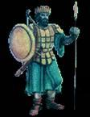
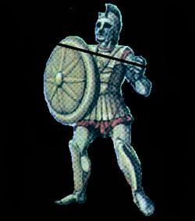
ИСТОРИЯ
6
класс
Тема урока:
«ГРЕКО -ПЕРСИДСКИЕ ВОЙНЫ»

Slide 2
ПЛАН
ПРИЧИНЫ ГРЕКО - ПЕРСИДСКИХ ВОЙН
МАРАФОНСКАЯ БИТВА
ФЕРМОПИЛЬСКОЕ СРАЖЕНИЕ
САЛАМИНСКОЕ СРАЖЕНИЕ
БИТВА У ГОРОДА ПЛАТЕИ

Slide 3
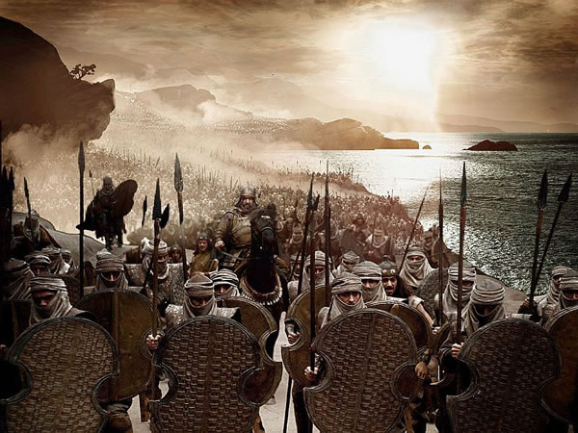
ПРИЧИНЫ ГРЕКО – ПЕРСИДМКИХ ВОЙН
В начале V в. до н.э. Греции стали угрожать персы. Их царь Дарий I стремился к новым завоеваниям. Военные походы персов в Грецию получили название греко-персидских войн.

Slide 4
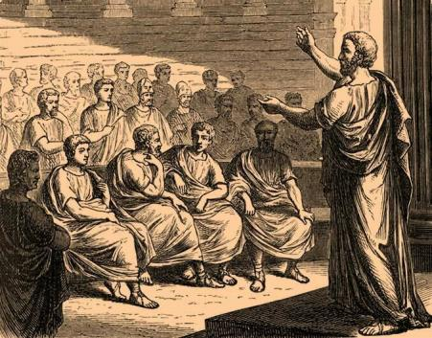
ПОДГОТОВКА К НОВЫМ СРАЖЕНИЯМ
Выступая в Народном собрании, Фемистокл говорил: «Наша родина –Эллада, разделена на десятки государств, которые часто воюют друг с другом. Чтобы победить персов, греки должны забыть взаимную вражду и объединиться».
Благодаря усилиям афинян, был создан союз 30 греческих
городов-полисов

Slide 5
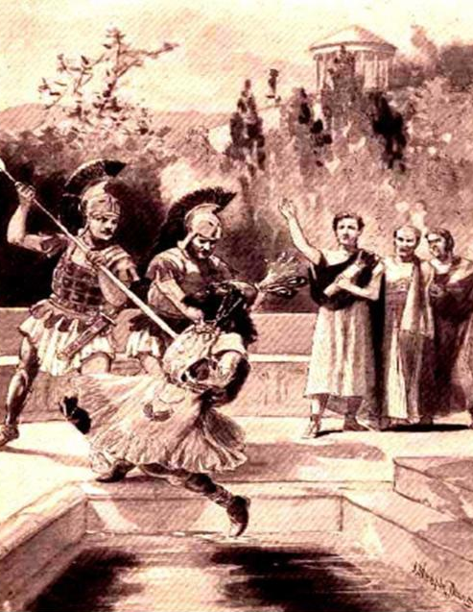
ПРИЧИНЫ ГРЕКО – ПЕРСИДМКИХ ВОЙН
Во всех городах
Греции стали появляться персидские послы, которые заявляли: «Наш повелитель, великий царь Дарий, владыка всех стран от восхода до заката солнца, требует от вас земли и воды...».

Slide 6
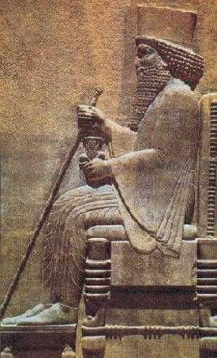
ПРИЧИНЫ ГРЕКО – ПЕРСИДМКИХ ВОЙН
Жители некоторых греческих городов посчитали безнадёжным делом сопротивляться персам и готовы были принять условия Дария I. Но жители Афин и Спарты решили не подчиняться персам.

Slide 7
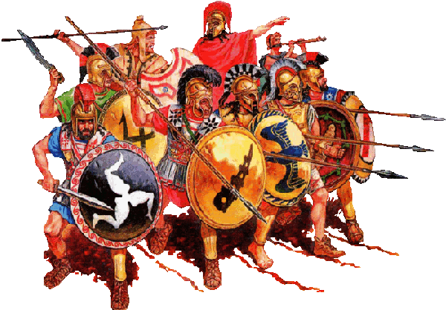
ПРИЧИНЫ ГРЕКО – ПЕРСИДМКИХ ВОЙН
Когда персидские послы прибыли в Афины, жители в гневе убили их и сбросили со скалы. А спартанцы бросили послов в глубокий колодец со словами: «Там вы найдёте достаточно и земли, и воды».

Slide 8
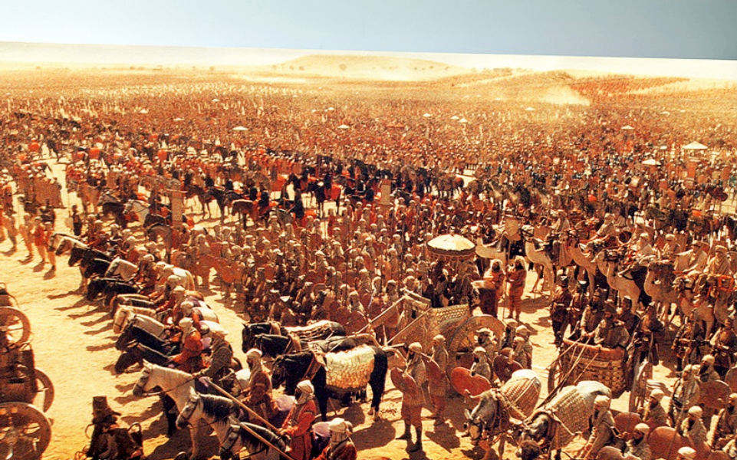
ПРИЧИНЫ ГРЕКО – ПЕРСИДМКИХ ВОЙН
Персидский царь, захватив в конце VI в. до н.э. греческие города-полисы в Малой Азии, готовился к вторжению в Грецию.

Slide 9
ПРИЧИНЫ ГРЕКО – ПЕРСИДМКИХ ВОЙН
ПРИЧИНЫ
ГРЕЦИЯ
ПЕРСИИ
Захватническая
политика
Стремление греческих
городов к независимости
и восстановлению
торговли в прежних
объемах
Стремление
к установлению
господства в
Эгейском море

Slide 10
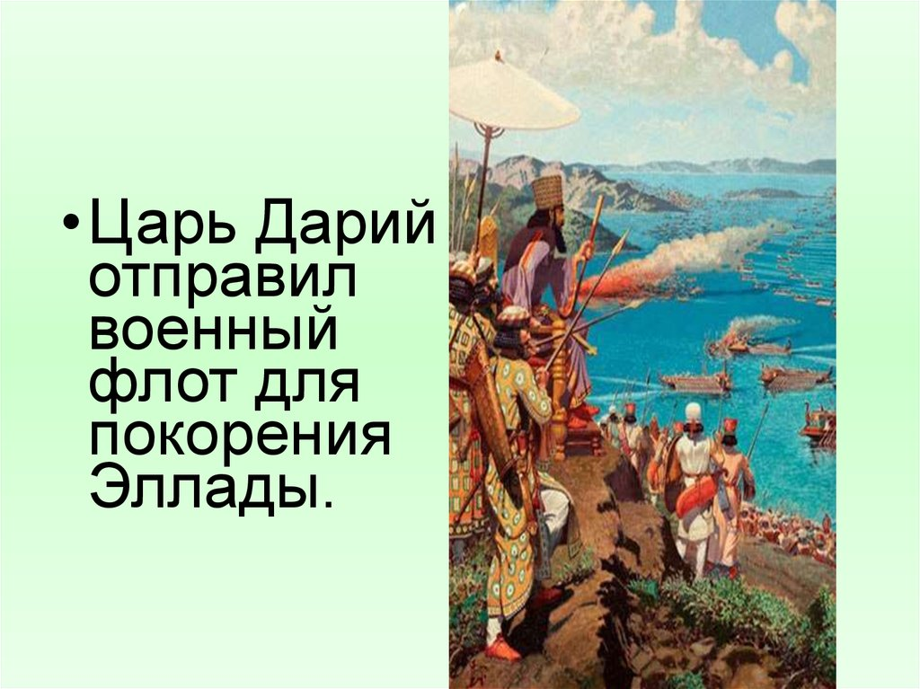
МАРАФОНСКАЯ БИТВА
Первое крупное сражение в греко-персидских войнах состоялось в сентябре 490 г. до н.э. Персидский военный флот пересёк Эгейское море и остановился у берегов Аттики.

Slide 11
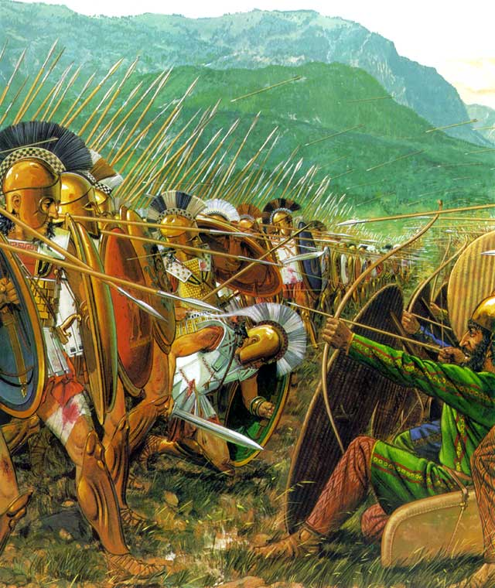
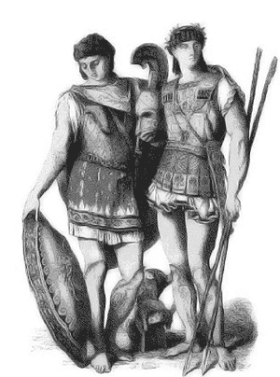
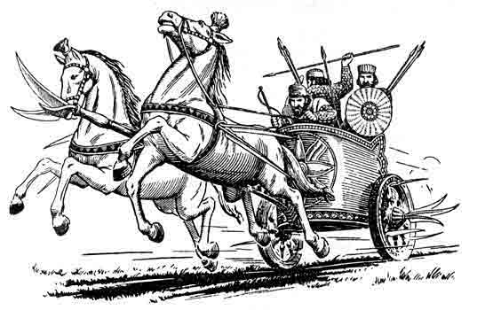
Персы решили, что греки обезумели, немногочисленное пешее войско против конницы и лучников. Битва началась…
МАРАФОНСКАЯ БИТВА
«Вперёд, сыны Эллады!
Спасайте Родину, спасайте жён,
Детей своих, богов отцовских храмы,
Гробницы предков, бой теперь за всё!»

Slide 12
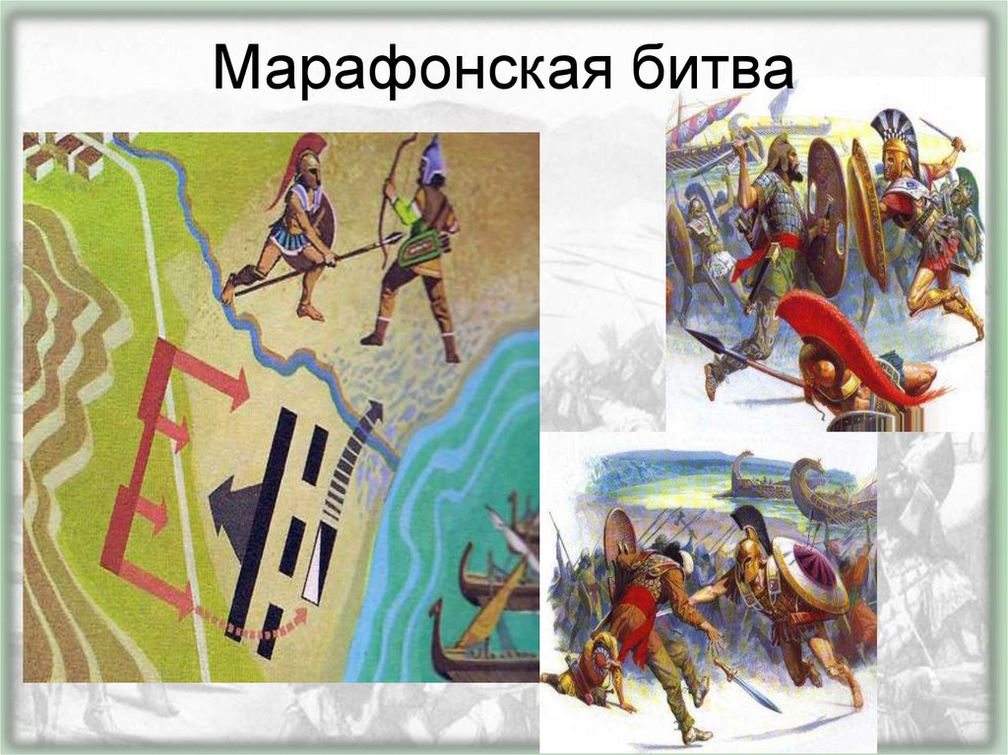
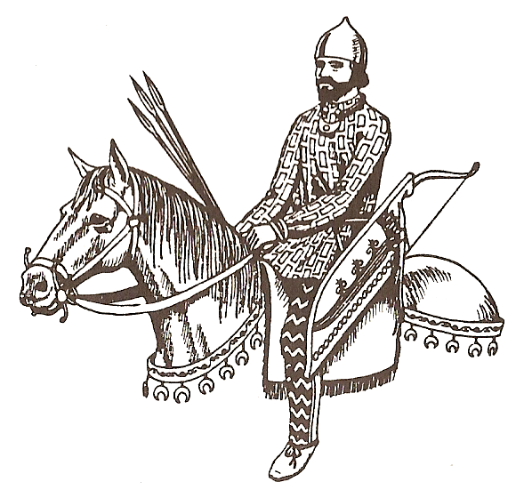
МАРАФОНСКАЯ БИТВА
Персидская конница и пехота, вооружённая луками, стрелами, копьями и кинжалами, стали высаживаться на Марафонской равнине, удобной для действия конницы. Войско греков было значительно меньше, чем персов, поэтому они расположились на скалистых возвышенностях, неудобных для персидской конницы.

Slide 13
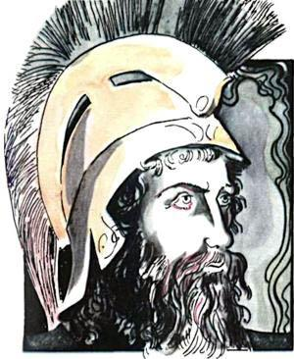
МАРАФОНСКАЯ БИТВА
Войско греков преграждало персам путь вглубь Аттики, но вступать в открытый бой Мильтиад, командующий войском греков, не спешил. Прошла неделя, и боевые отряды греков перешли в наступление.
Мильтиад

Slide 14
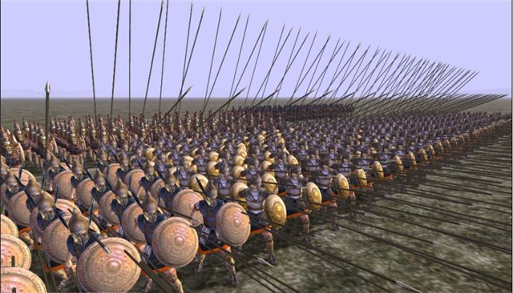
МАРАФОНСКАЯ БИТВА
На равнине началось ожесточённое сражение. Персы не выдержали натиска греков и побежали к своим кораблям. Греки захватили семь кораблей.

Slide 15
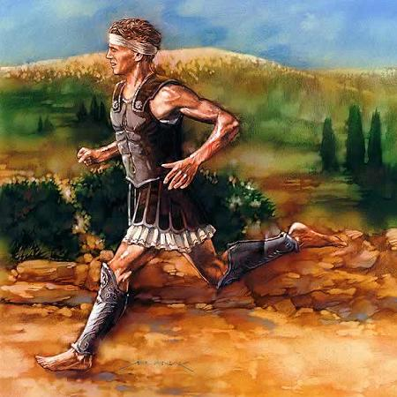
МАРАФОНСКАЯ БИТВА
Оставшиеся персидские корабли спешно покинули берега Аттики. Греки ликовали.
По приказу Мильтиада один из лучших греческих воинов побежал в Афины, чтоб сообщить о победе над персами.

Slide 16
МАРАФОНСКАЯ БИТВА
Преодолев 42 километра, он, задыхаясь, крикнул «Победа!.. Победа!..» - и упал замертво. Впоследствии бег на большие расстояния назвали марафонским.
МАРАФОН
АФИНЫ
42 км 192 м

Slide 17
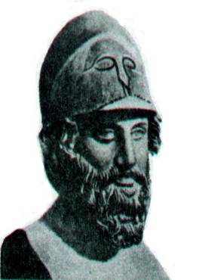
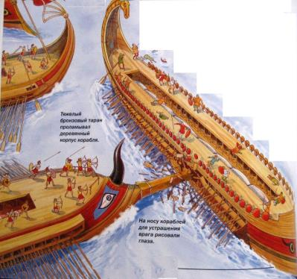
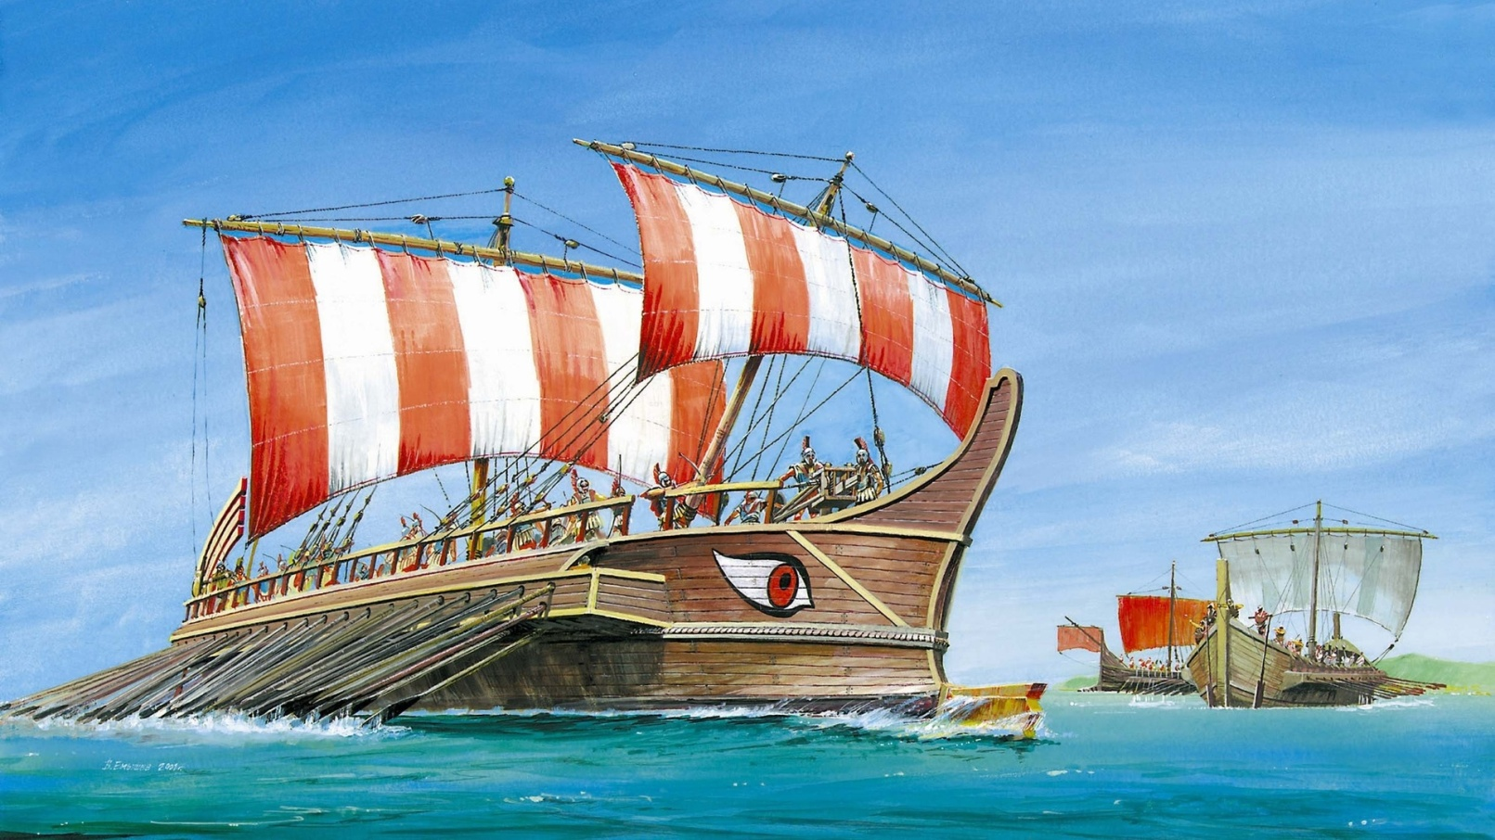
ГРЕКИ СТРОЯТ ФЛОТ
После Марафонской битвы угроза со стороны Персии сохранялась.
Это прекрасно понимал афинский полководец Фемистокл.
По его предложению афиняне построили флот.

Slide 18
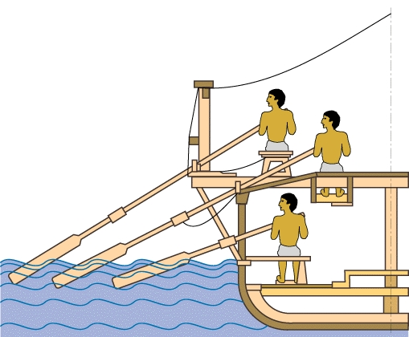
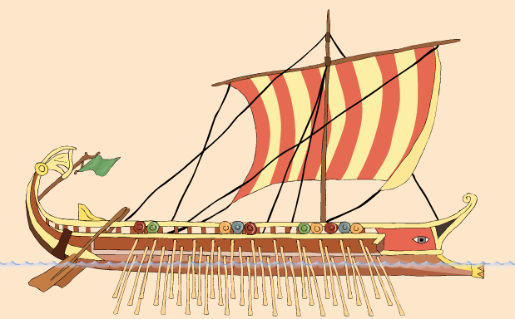
ГРЕКИ СТРОЯТ ФЛОТ
«Если персидский царь двинется на Элладу со своими главными силами, на суше нам не победить. Наше спасение – в создании могучего флота, потому что эллины лучше остальных народов умеют водить корабли и сражаться на море…»

Slide 19
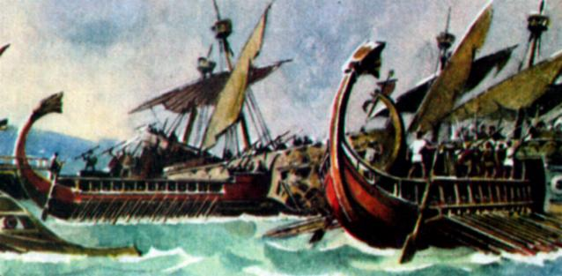
Разгадайте ребус:
греческий военный корабль
,
е
е
е
Триера

Slide 20
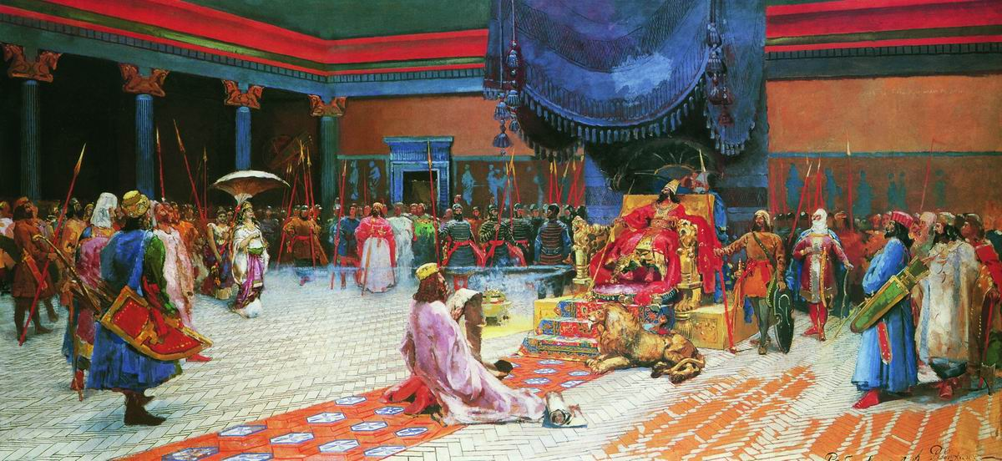
ФЕРМОПИЛЬСКОЕ СРАЖЕНИЕ
В 480 г. до н.э. войско на Грецию повёл сын Дария I Ксеркс. Единственный путь из Северной Греции в Южную шёл в горах через узкое Фермопильское ущелье. Греки решили защищать эту дорогу.

Slide 21
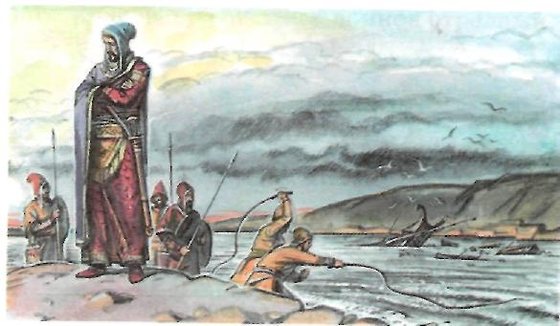
ФЕРМОПИЛЬСКОЕ СРАЖЕНИЕ
Для переправы через пролив Ксеркс приказал построить мост, но буря разметала его. Тогда разъяренный Ксеркс приказал высечь море кнутами.

Slide 22
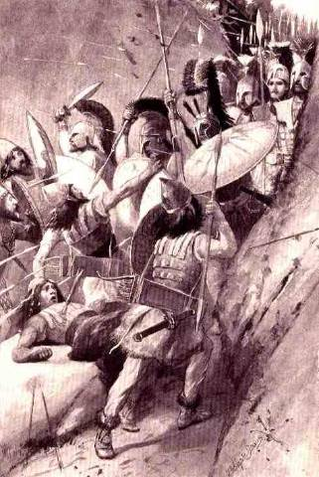
ФЕРМОПИЛЬСКОЕ СРАЖЕНИЕ
Возглавил войско эллинов царь Спарты Леонид. Попытка персов атакой овладеть ущельем не принесла успеха. Греки стойко защищали Фермопилы.
На третий день битвы один из местных жителей за большую награду показал персам обходную дорогу, ведущую через горы в тыл к грекам.

Slide 23
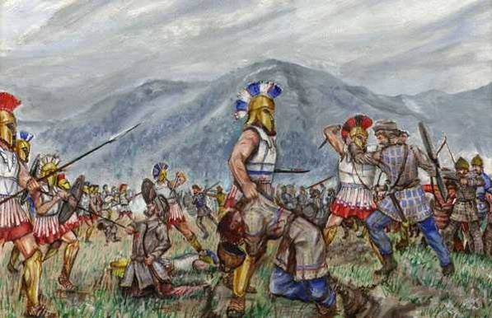
ФЕРМОПИЛЬСКОЕ СРАЖЕНИЕ
Леонид приказал основной части войска отправиться на защиту страны. Сам же со своим отрядом остался в ущелье. Воины-спартанцы мужественно сражались и погибли все до последнего. Это событие вошло в историю как подвиг трёхсот спартанцев.

Slide 24
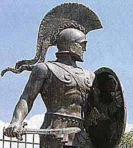
ФЕРМОПИЛЬСКОЕ СРАЖЕНИЕ
После Фермопильского сражения персы вторглись в Среднюю Грецию и разрушили Афины.
«О путник, поведай спартанцам о нашей кончине: верны законам своим, мы здесь костьми полегли…»
Симонид
Бронзовая фигура царя Леонида венчает памятник погибшим спартанцам в современных Фермопилах.

Slide 25
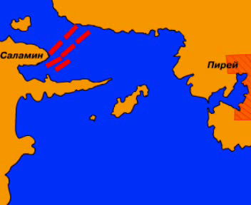
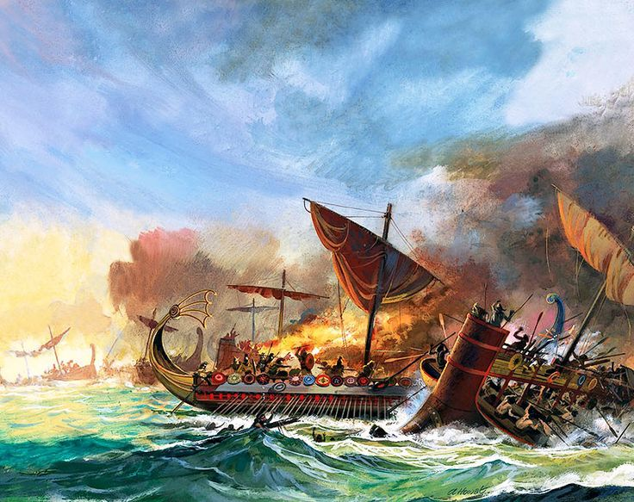
САЛАМИНСКОЕ СРАЖЕНИЕ
Решающее морское сражение греков с персами состоялось в сентябре 480 г. до н.э. в узком Саламинском проливе. У греков было 200 военных кораблей - триер.

Slide 26
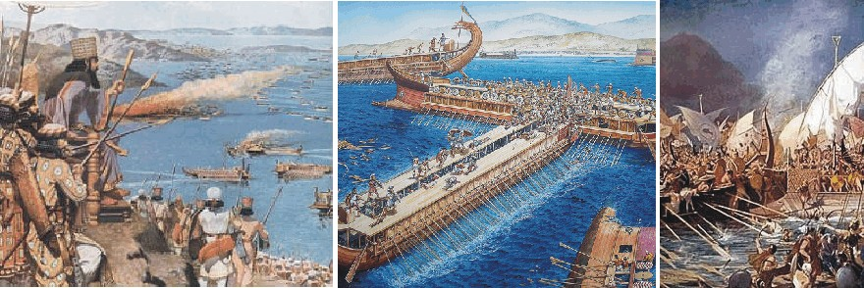
САЛАМИНСКОЕ СРАЖЕНИЕ
Они легко лавировали среди скал и отмелей и могли развить большую по тем временам скорость - до 18 километров в час. Объединённый флот греческих городов-государств разбил военный флот персов.

Slide 27

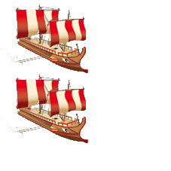
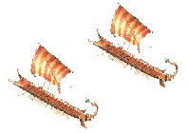
САЛАМИНСКОЕ СРАЖЕНИЕ
Лагерь
греков
Ставка Ксеркса

Slide 28
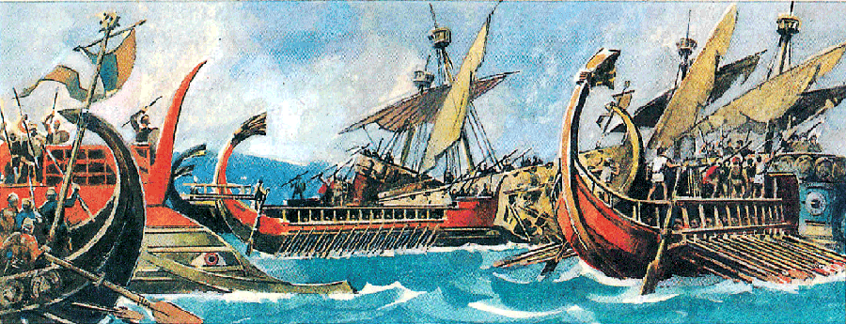
САЛАМИНСКОЕ СРАЖЕНИЕ
Персы в панике двинулись к проливам, забитым своими же судами. В итоге этой грандиозной битвы персы потеряли более 200 кораблей, а греки - 40.

Slide 29
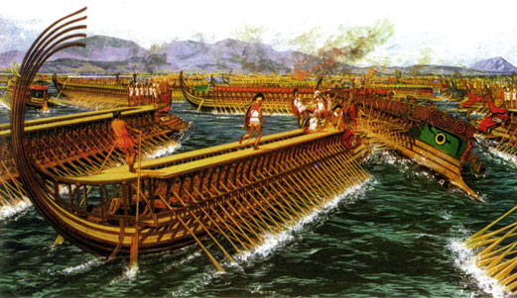
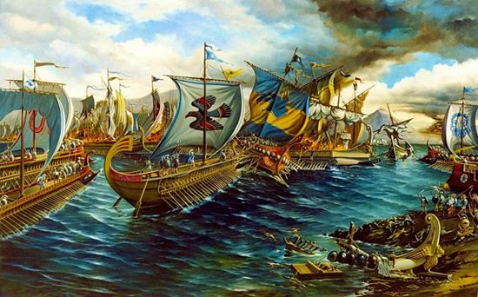
САЛАМИНСКОЕ СРАЖЕНИЕ
После этого поражения Ксеркс вынужден был с остатками флота покинуть Грецию.

Slide 30
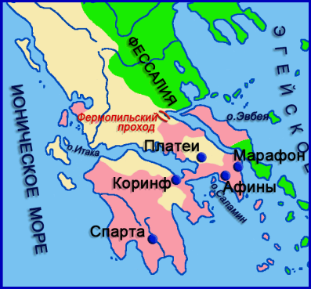
БИТВА У ГОРОДА ПЛАТЕИ
В 479 г. до н.э. персы вновь попытались захватить Афины. Но объединённое войско греков разбило у города Платеи персидское войско. Это было одно из крупнейших сражений греко - персидских войн.

Slide 31
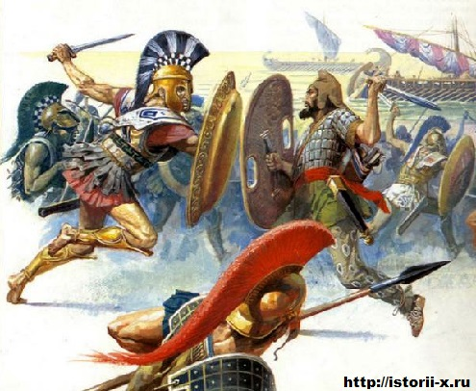
ПРИЧИНЫ ПОБЕДЫ ГРЕКОВ
Причины победы греков
доблесть и мужество
греков
объединение сил в борьбе с персами
преимущества греческого флота
талант греческих стратегов
погодные условия

Slide 32
ЗНАЧЕНИЕ ГРЕКО-ПЕРСИДСКИХ ВОЙН
Греки захватили пленных, которых превратили в рабов
Был создан Афинский морской союз для обороны и развития торговли Греции.
Греция отстояла свою независимость
Греки могли беспрепятственно плавать и торговать по Средиземному морю

Slide 33
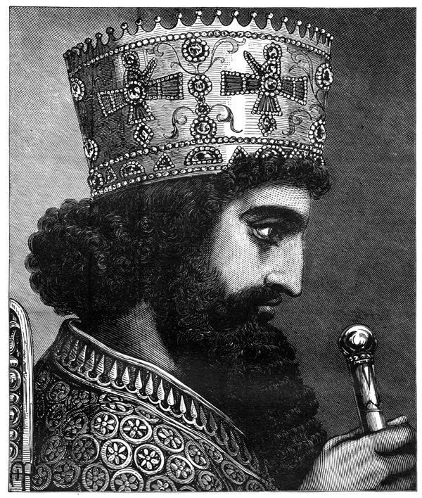
После смерти Дария во главе персидского государства встал его сын Ксеркс. Он повел свои войска на Элладу
ИТОГИ
Это произошло через 10 лет после Марафонской битвы.
Задание:
Вычислите, в каком году начался поход Ксеркса?
Сколько лет назад это было?
в 480 году до н.э.
2500 лет назад

Slide 34
Соотнесите имена и события
Имя
Событие
Фермопильское сражение
Мильтиад
Фемистокл
Ксеркс
Дарий
Леонид
Подавление восстания в Милете
Постройка греческого флота
Марафонская битва
Саламинское сражение

Slide 35
ГРЕКО-ПЕРСИДСКИЕ ВОЙНЫ
ДАТА СРАЖЕНИЯ | НАЗВАНИЕ СРАЖЕНИЯ | РЕЗУЛЬТАТ СРАЖЕНИЯ
490 г. до н.э. | Марафонское | победа греков (афинян)
480 г. до н.э. | Фермопильское | Поражение греков
480 г. до н.э. | Саламинское | победа греков
479 г. до н.э. | у г. Платеи | победа греков, разгром остатков войска персов

Slide 36


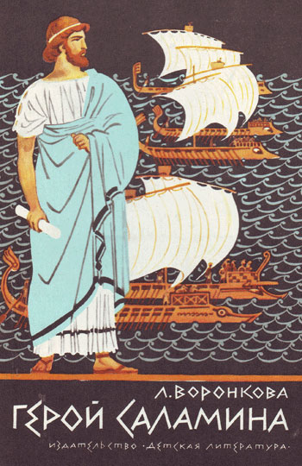
ЗАДАНИЯ
3
1
2
Найдите и прочитайте.
Прочитайте учебник
§25
Стр. 97 – 100.
Выполните задание № 3 на стр. 100.

